Slide 1

Water Quality Monitoring System
Group B7
Fahrezy H • Farras Rafi Permana • Muhammad Rizky Utomo • Zulfikar Hadzalic

Slide 2
Problem and Solution
Air bersih memainkan peran sentral dalam berbagai sisi kehidupan manusia.
Terkadang, penjagaan kualitas air sulit untuk dilakukan karena adanya karakteristik yang tidak dapat ditentukan melalui observasi biasa.
Water Quality Monitoring System memberikan solusi untuk masalah ini dengan mengaplikasikan konsep Internet of Things (IoT).

Slide 3
Solution Explanation
ESP32 menjadi perangkat yang mengendalikan sensor dan mendapatkan data darinya.
Sensor-sensor yang digunakan adalah SEN0244 untuk mengukur kadar Total Dissolved Solids (TDS), SEN0189 untuk mengukur tingkat kekeruhan air (turbidity), dan DS18B20 untuk memantau suhu air.
ESP32 mengantarkan data dari sensor ke IoT Thingsboard melalui WiFi dan MQTT untuk divisualisasikan.

Slide 4
Acceptance Criteria
Keberhasilan koneksi dan komunikasi, yang mencakup stabilitas koneksi antar perangkat keras (ESP32) dan antara perangkat keras (ESP32) dan platform IoT (Thingsboard), dan respons dalam mentransmisikan data sensor ke platform IoT dalam batas waktu yang dapat diterima.
Integrasi perangkat keras (ESP32 dan sensor) dengan perangkat lunak (Thingsboard). Pastikan bahwa data dari sensor dapat diakses dan diolah dengan baik oleh platform IoT.
Keberhasilan pembacaan sensor pembaca kualitas air (TDS, turbidity, temperature) dalam mengukur parameter-parameter yang ditentukan, konsistensi pembacaan dan respons sensor.

Slide 5
Roles
ROLES | RESPONSIBILITIES | PERSON
Brainstorming dan Design | Memikirkan ide desain, membuat prototype, dan meng-spesifikasi komponen yang dibutuhkan pada proyek. | Farras, Zulfikar, Rizky, Fahrezy
Perancang perangkat keras | Menysun komponen-komponen perangkat keras yang ditentukan menjadi sebuah kesatuan dengan struktur yang didokumentasikan. | Zulfikar, Fahrezy, Farras
Kode dan Software | Menulis kode dan merancang perangkat lunak. | Farras, Zulfikar, Fahrezy
Laporan dan Dokumentasi | Membuat laporan yang komprehensif, membuat user manual, dan mengumpulkan dokumentasi. | Rizky, Farras
Testing dan Evaluasi | Melakukan pengujian terhadap solusi yang telah dibuat dan memastikan bahwa semua fungsionalitas bekerja dan memenuhi kriteria yang telah disepakati. | Farras, Zulfikar, Rizky, Fahrezy

Slide 6
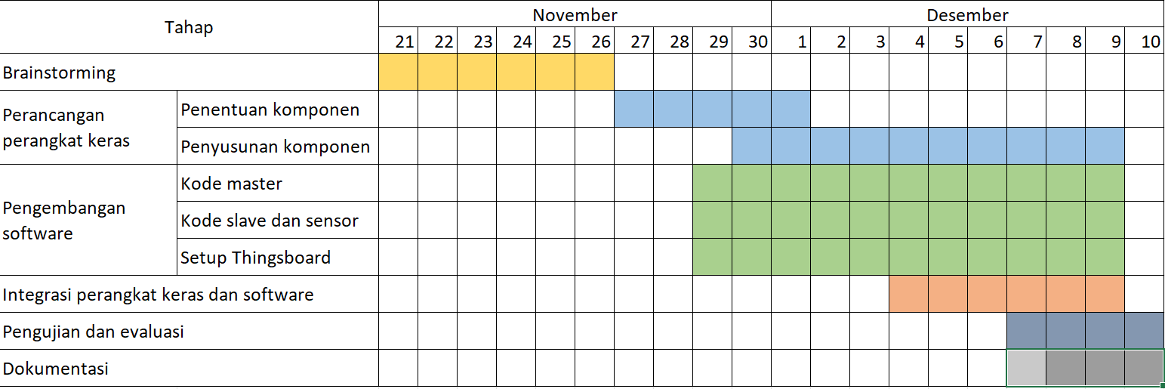
Timeline
Timeline yang dibuat berbentuk Gantt Chart dengan enam tahapan: brainstorming, hardware, software, integrasi, pengujian dan evaluasi, serta dokumentasi.

Slide 7
Implementation
Part 2

Slide 8
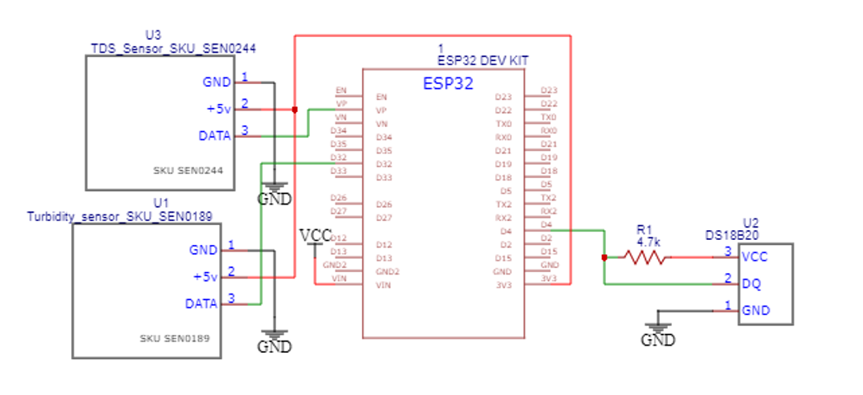
Hardware Design
Terdapat 2 buah ESP32, satu untuk membaca sensor dan satu lagi untuk menerima dan mengirimkan data ke Thingsboard.
ESP32 slave yang membaca sensor terhubung dengan DS18B20, SEN0244, dan SEN0189.
ESP32 master yang menerima dan mengirimkan data ke Thingsboard terkoneksi dengan ESP32 sensor menggunakan MQTT.
Kedua ESP32 terhubung dengan Wi-Fi lokal.

Slide 9
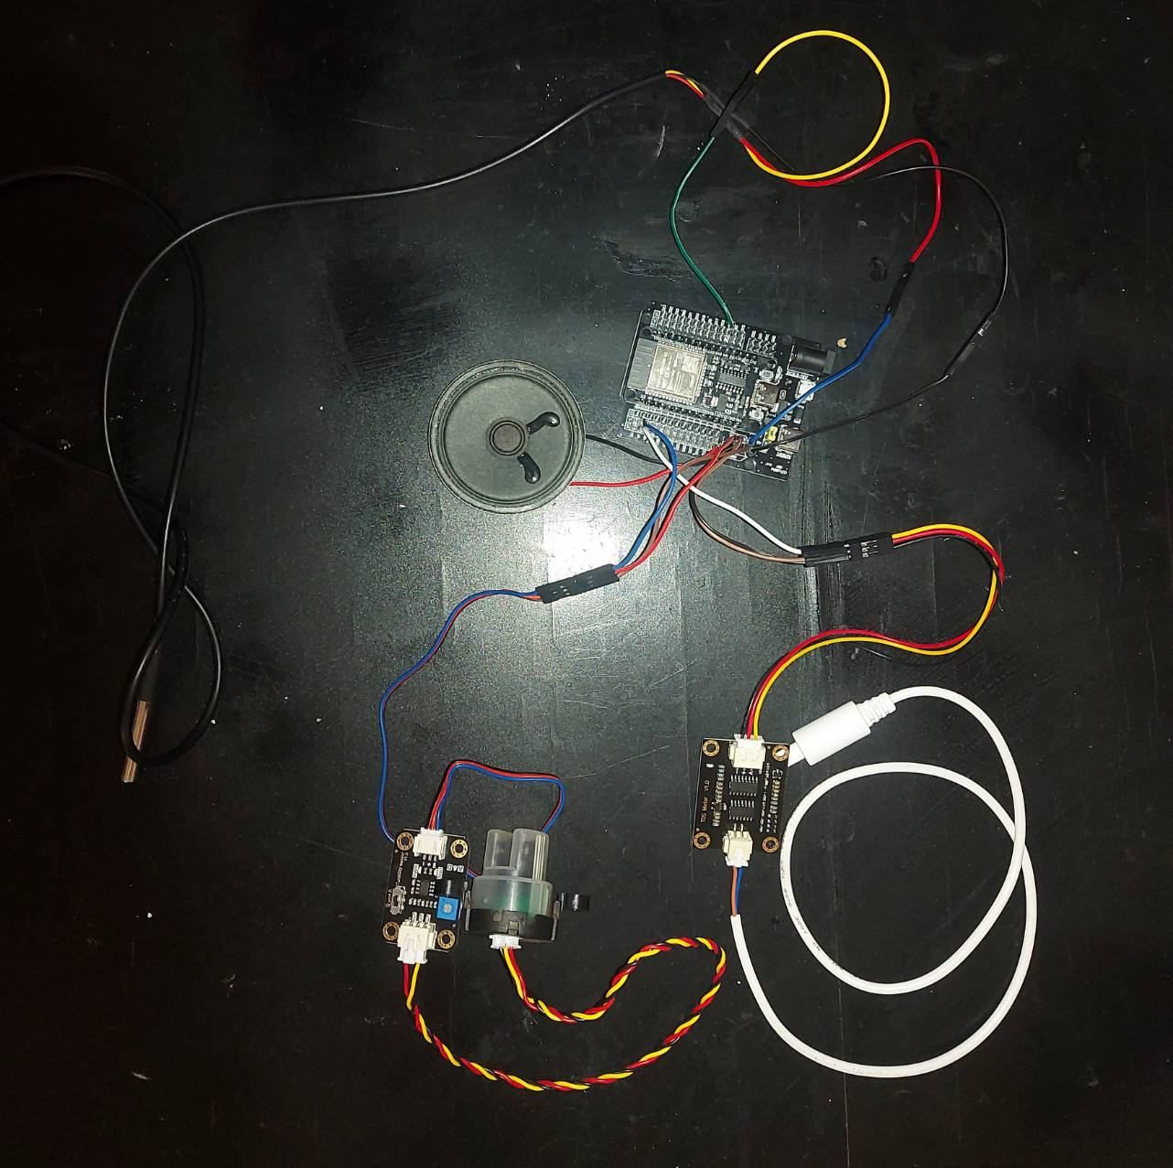
Actual Hardware

Slide 10
Software Development (ESP32 with C++)
ESP32 master terhubung ke Wi-Fi (dengan WiFiSecure) dan MQTT dan menerima data dengan format JSON. Ketiga data (TDS, suhu, dan kekeruhan) diterima dari ESP32 slave menggunakan MQTT, lalu divalidasi dan dikirimkan ke Thingsboard. Kegiatan ini dilakukan berulang kali (loop).
ESP32 slave melakukan hal yang sama pada tahap inisialisasi. Interval pembacaan sensor bervariasi menurut spesifikasi sensor. Pengiriman data ke ESP32 master menggunakan timer callback dengan interval 5 detik untuk kebutuhan sinkronisasi.

Slide 11
Software Development (Thingsboard)
Thingsboard digunakan untuk menampilkan dan monitoring hasil dari pembacaan sensor yang dikirimkan dari ESP32 master.
Dashboard untuk user akan terdiri dari line chart pembacaan sensor dan notifikasi alarm yang akan terlihat jika nilai dari TDS, temperature, dan turbidity melebihi ambang batas yang ditetapkan pada rule chains Thingsboard.

Slide 12
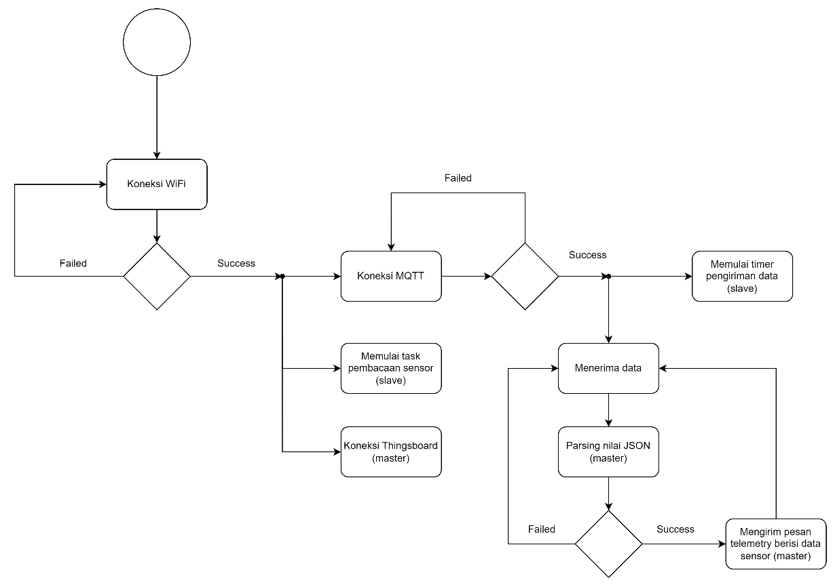
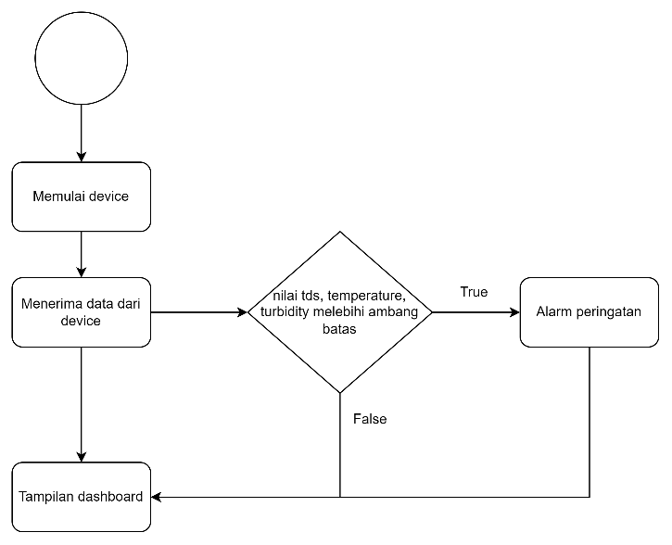
Software Development (Flowchart)
Master and slave
Thingsboard

Slide 13
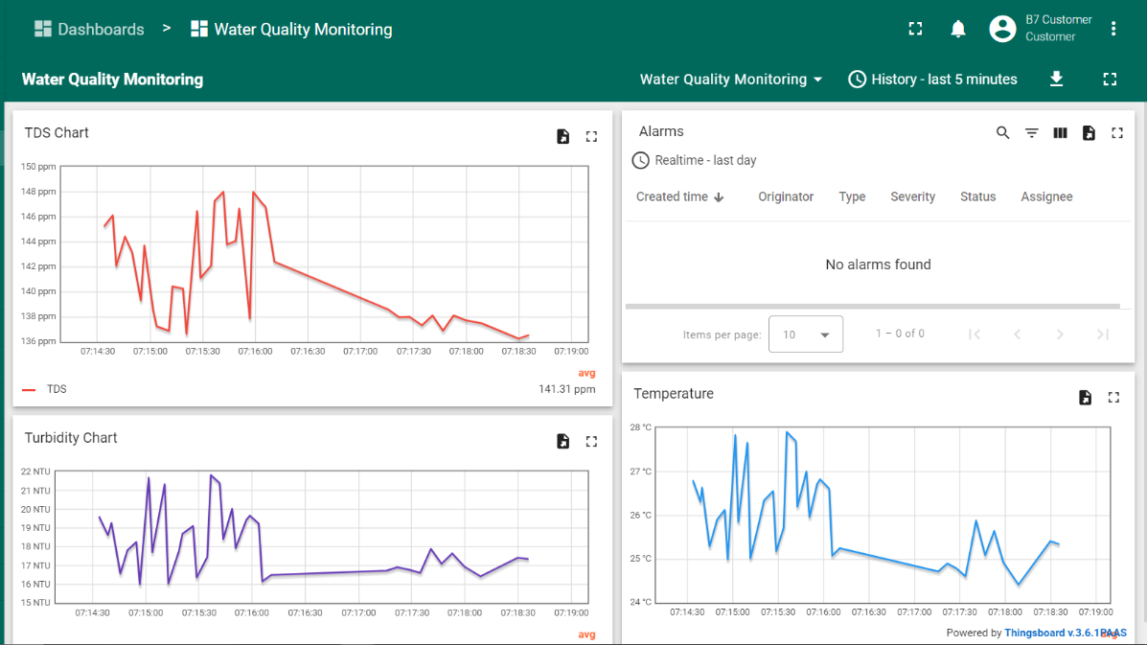
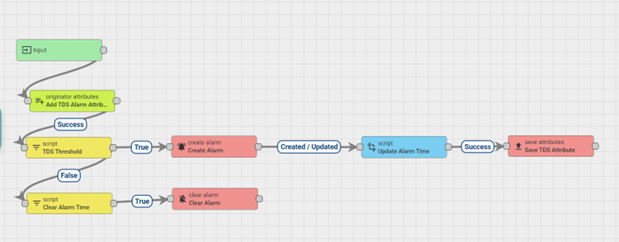
Software Development (Figures)
Alur rule chain alarm
Tampilan dasbor Thingsboard

Slide 14
Integration of Hardware and Software
Fokus utamanya adalah mengintegrasikan kode program untuk diimplementasikan ke perangkat keras yang digunakan. Tujuannya adalah memastikan bekerjanya semua elemen secara efektif dan sesuai persyaratan.
Pengujian dilakukan untuk memastikan sesuainya interaksi antara perangkat keras dan perangkat lunak. Konsep “trial and error” digunakan yang melibatkan modifikasi kode untuk menyesuaikan dengan kriteria.

Slide 15
Integration of Hardware and Software
Integrasi yang dilakukan melibatkan ESP32 dan Thingsboard.
Kredensial dari perangkat keras dispesifikasikan dan didaftarkan pada Thingsboard. Kredensial tersebut digunakan untuk melakukan koneksi ke ESP32.
Data yang dikirimkan disebut telemetry. Untuk solusi ini, ada tiga data yang dikirimkan, yaitu TDS, suhu, dan kekeruhan. Sebuah attribute tambahan digunakan untuk menjalankan logika rule chain pada perangkat keras.

Slide 16
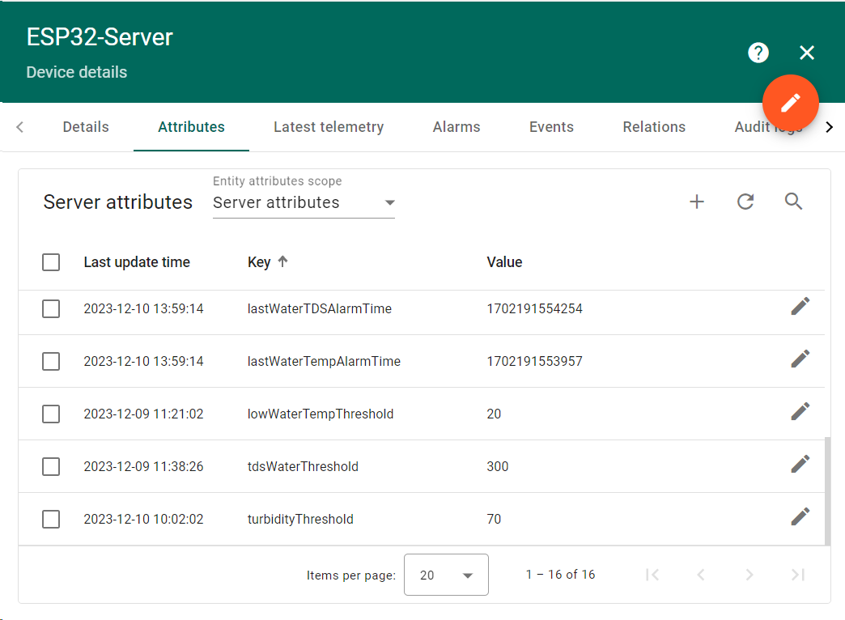
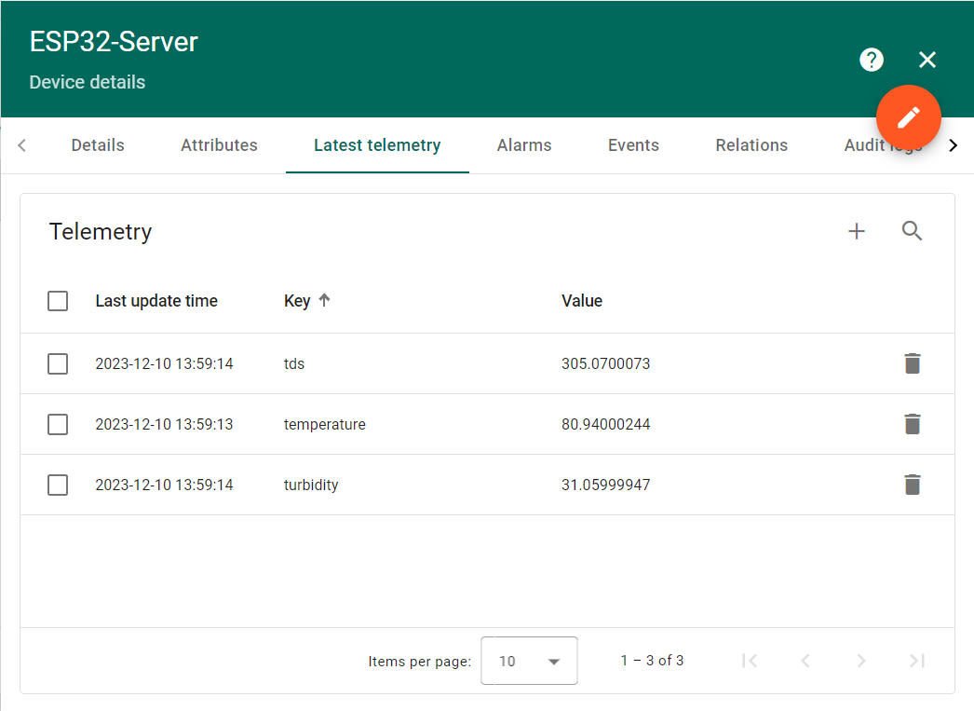
Tampilan Thingsboard
Tampilan ini menunjukkan data pada ESP32 server.

Slide 17
Testing and Evaluation
Part 3

Slide 18
Testing
Tahapan pengujian meliputi keberhasilan koneksi dan pengiriman data, baik antara slave (sensor) dan master (server) maupun master dan Thingsboard.
Setelah itu, pengujian yang dilakukan memastikan integrasi antara server dan Thingsboard.
Tahapan terakhir adalah menguji keberhasilan pembacaan sensor kualitas air yang terdiri dari sensor TDS, temperature, dan turbidity.

Slide 19
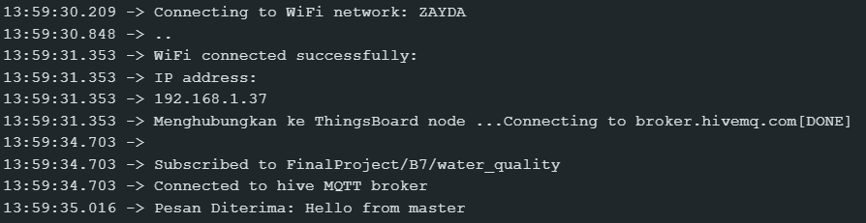
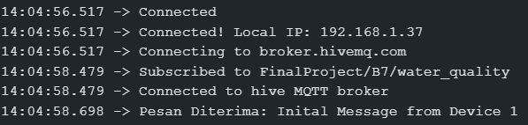
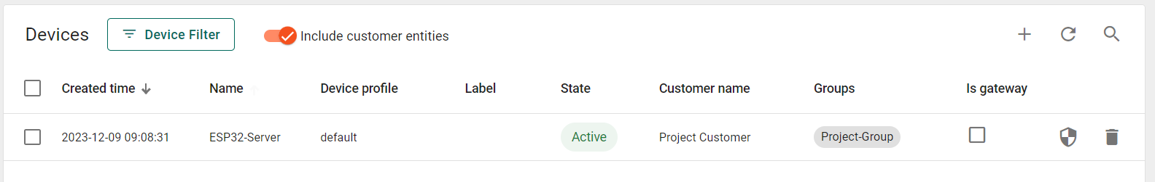
Result: First Test
Keterhubungan antara hardware dan software. Gambar yang ditunjukkan merupakan serial monitor dari server dan reader, serta tampilan perangkat pada Thingsboard.

Slide 20
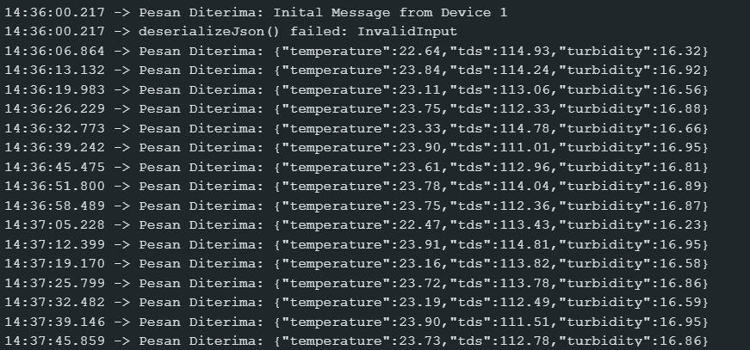
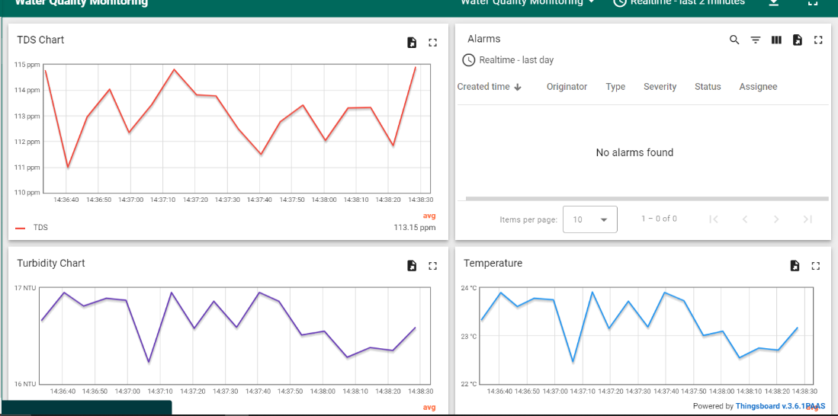
Result: Second Test
Keterhubungan antar tiap komponen. Gambar yang ditunjukkan memperlihatkan pengiriman data dari sensor reader ke server serta dari server ke Thingsboard.

Slide 21
Result: Third Test
Keterhubungan antar tiap sensor dan ESP32 yang membaca sensor (slave). Gambar yang ditunjukkan pada slide-slide selanjutnya menunjukkan pengiriman data dari tiap kasus.

Slide 22
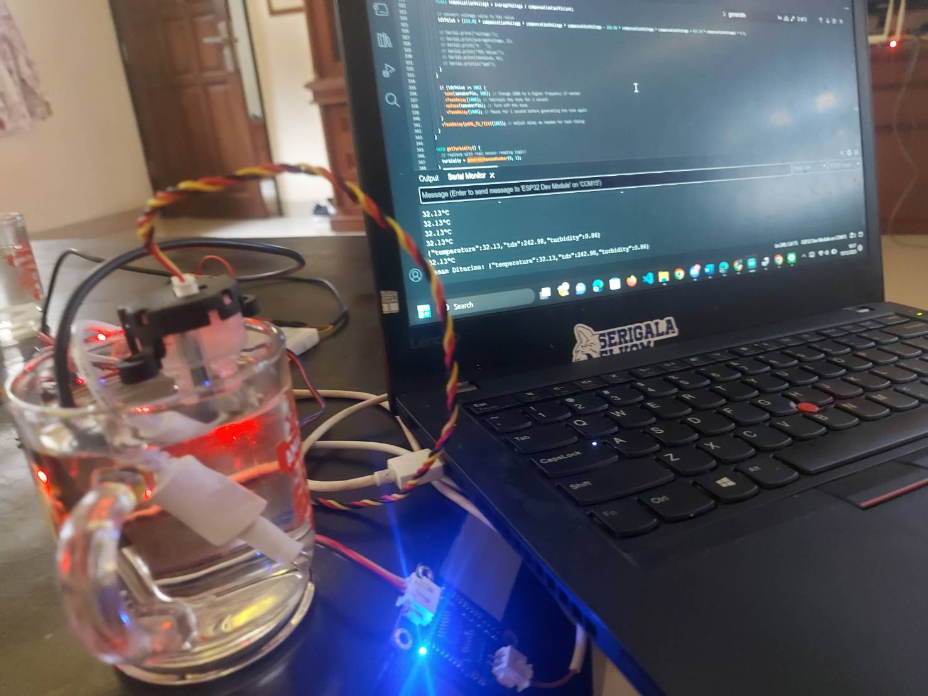
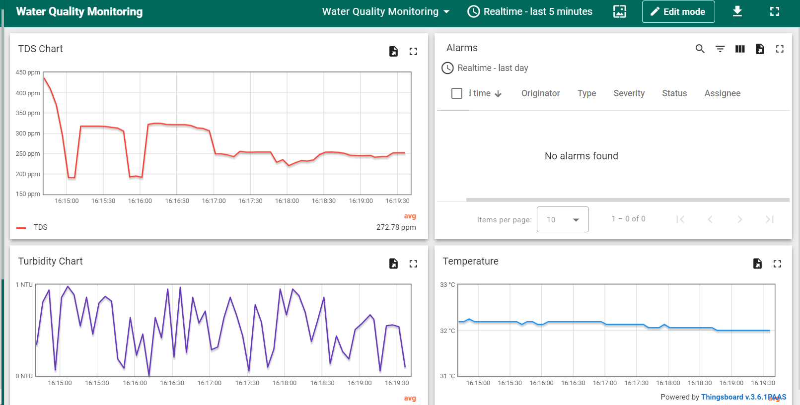
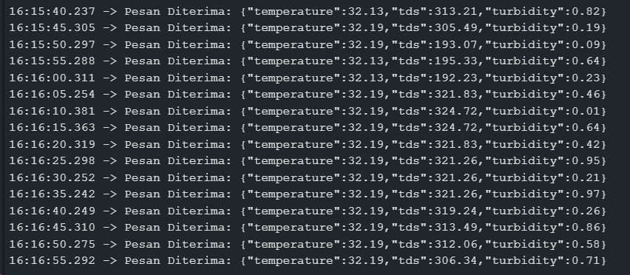
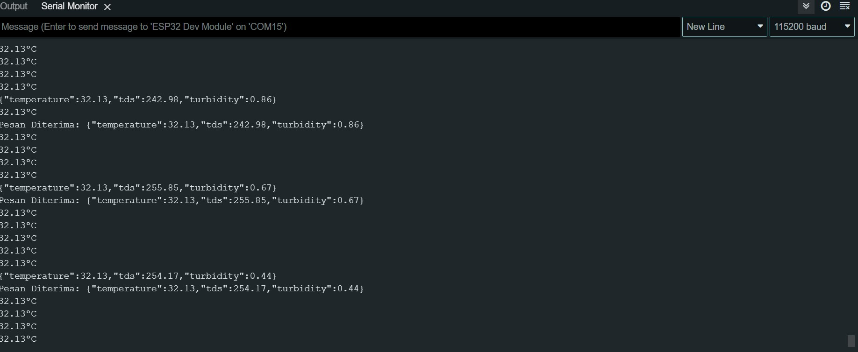
Result: First Test
Kasus pertama: kondisi air bersih pada suhu ruangan

Slide 23
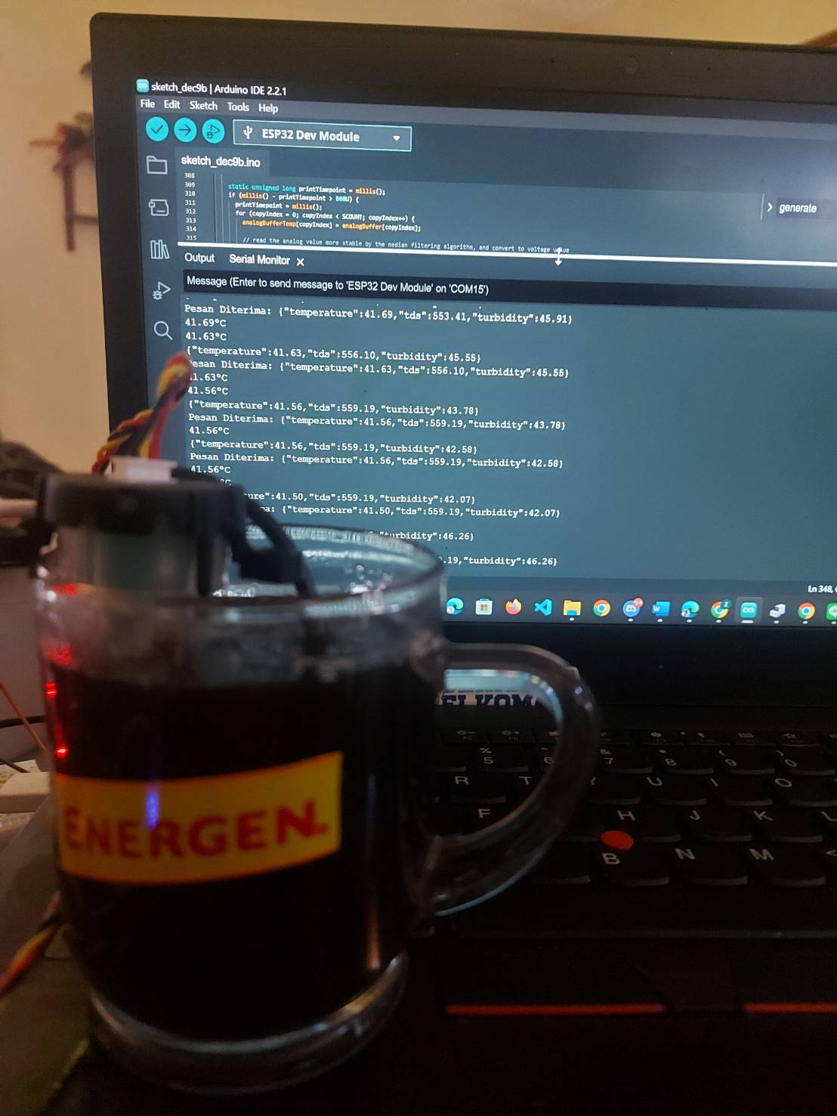
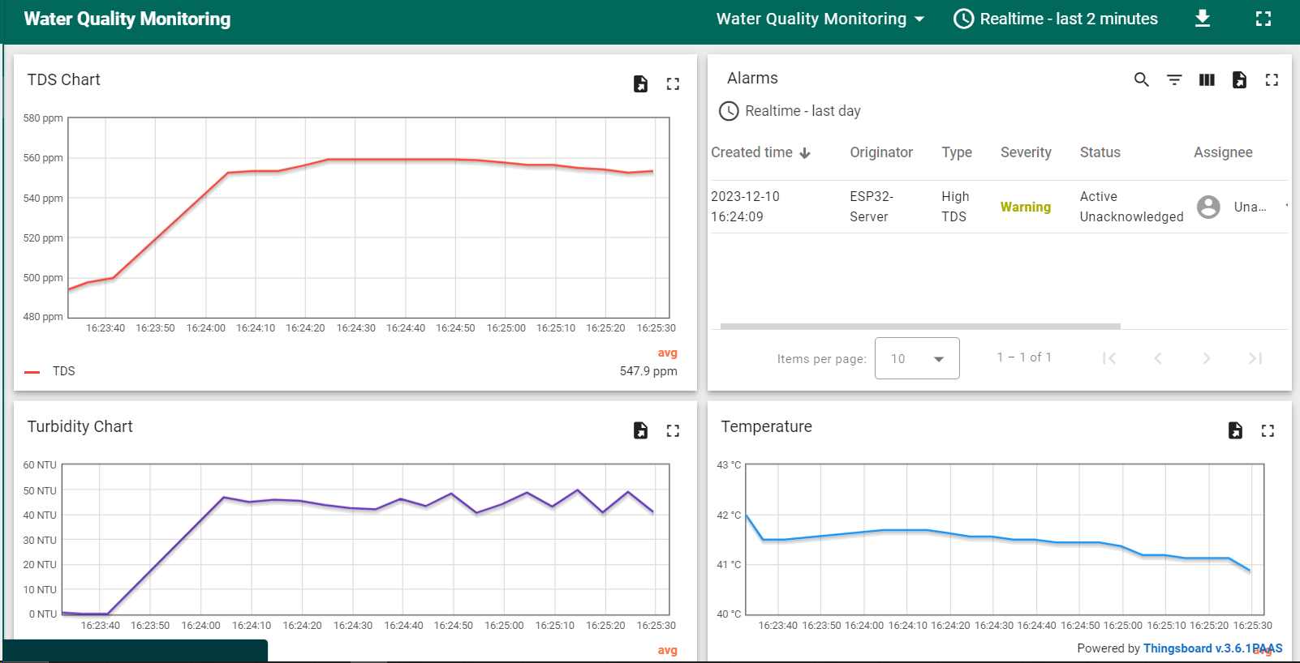
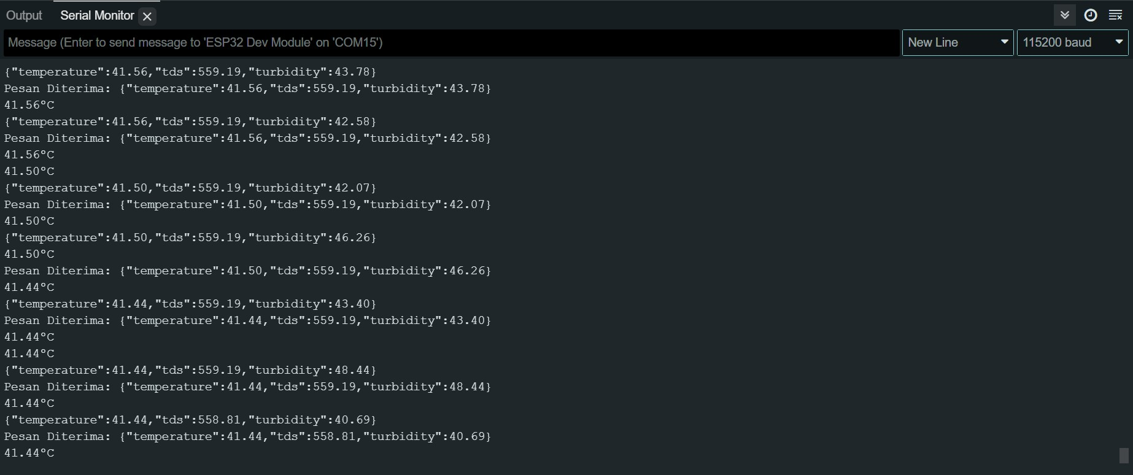
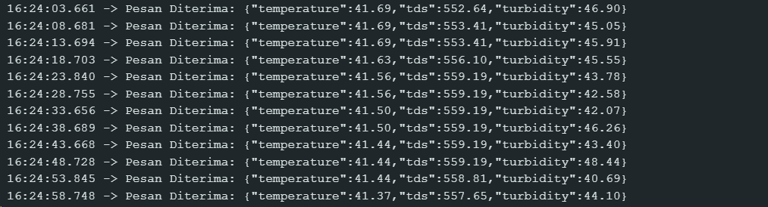
Result: Second Test
Kasus kedua: air keruh

Slide 24
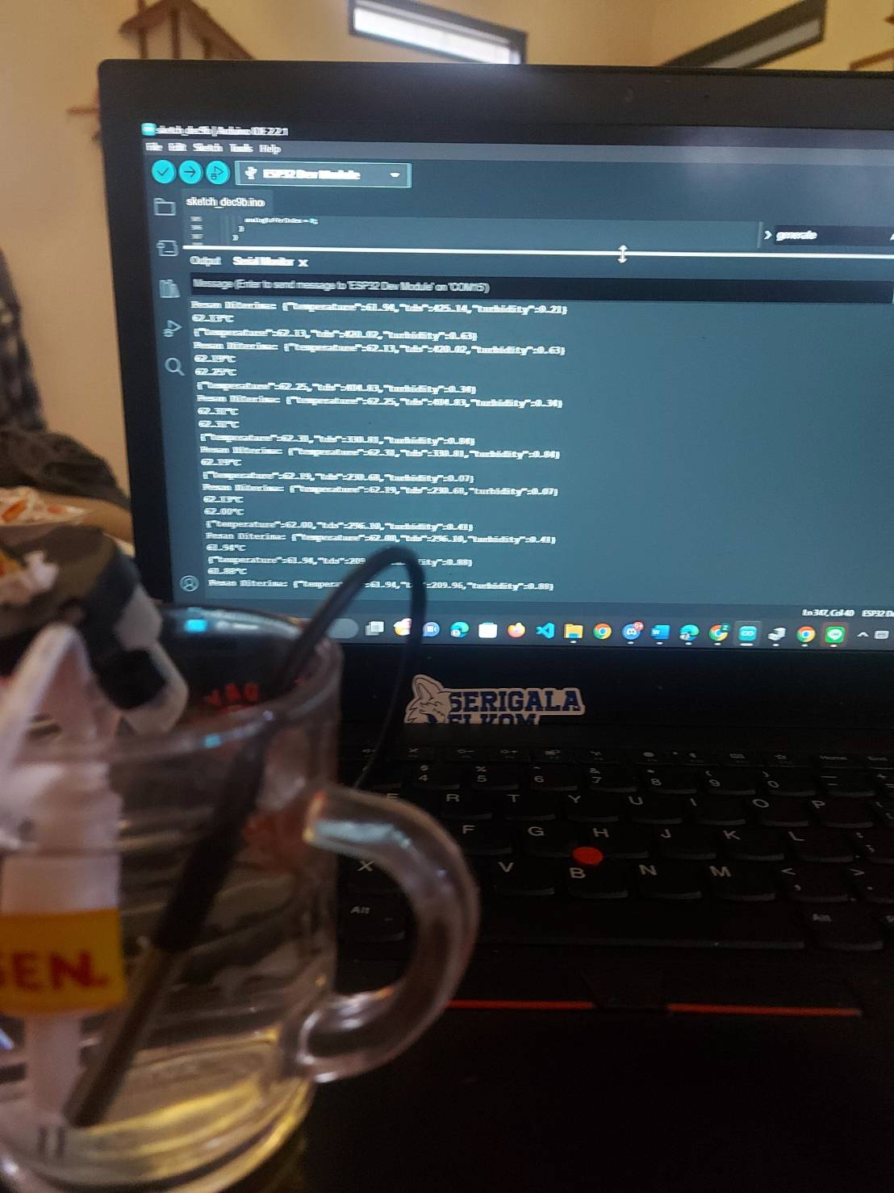
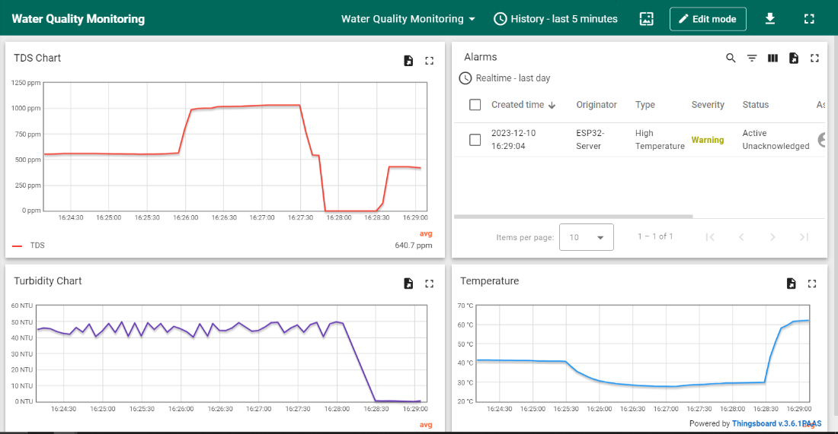
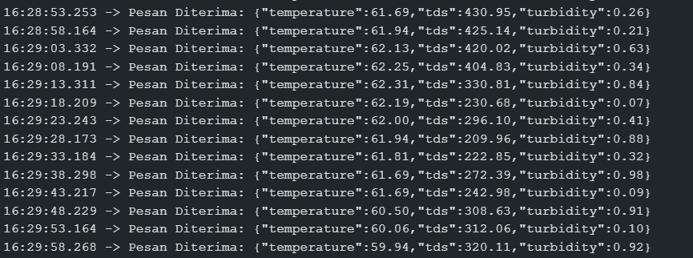
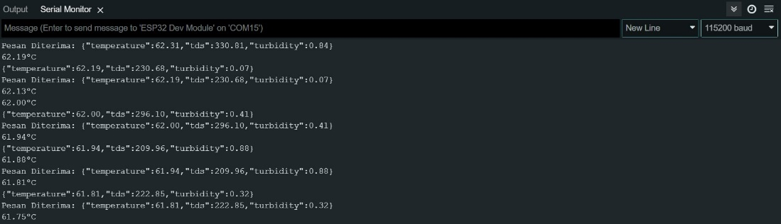
Result: Third Test
Kasus ketiga: air panas

Slide 25
Evaluation: First Test
Untuk tes pertama yang menguji koneksi antar hardware dan software, screenshot yang ditunjukkan menandakan bahwa koneksi ketiganya terjadi dengan sempurna.
ESP32 yang membaca sensor mendapatkan pesan dari ESP32 master, sedangkan master terhubung ke MQTT dan ESP32 sensor serta Thingsboard.
Platform tersebut mengonfirmasi hal ini dengan screenshot connected devices.

Slide 26
Evaluation: Second Test
Untuk tes kedua yang menguji pengiriman data dari ESP32 sensor ke Thingsboard, screenshot yang ditunjukkan menandakan bahwa pekerjaan tersebut terjadi dengan sempurna.
ESP32 server menerima data dari ESP32 sensor, sedangkan Thingsboard menunjukkan data yang baru masuk pada grafiknya.

Slide 27
Evaluation: Third Test
Untuk kasus pertama di mana air bersifat jernih dengan suhu normal, grafik berada di sisi tengah yang menandakan bahwa kondisi air adalah normal.
Untuk kasus kedua di mana air bersifat keruh, berisi garam, dan bersuhu normal, grafik TDS dan kekeruhan mengalami peningkatan.
Untuk kasus ketiga di mana air bersifat jernih dengan suhu panas, grafik suhu mengalami peningkatan.
Ketiga kasus tersebut menunjukkan bahwa sensor berhasil mendeteksi keadaan air dengan akurat.

Slide 28
Conclusion
Part 4

Slide 29
Jika air menjadi keruh, air tidak dapat digunakan. Oleh karena itu, sistem peringatan dan monitoring air keruh perlu dirancang, seperti Water Quality Monitoring System (WQMS).
WQMS mengaplikasikan konsep IoT karena mengintegrasikan sistem monitoring jarak jauh dan menggunakan sistem benam khusus sebagai perangkat pengukur.
Dengan WQMS, dua tujuan telah tercapai: mengaplikasikan IoT pada kebutuhan sehari-hari dan menyediakan solusi pengukuran kualitas air sederhana. WQMS menjadi solusi bagi mereka yang membutuhkan integrasi IoT dalam memantau kualitas air.

Slide 30
Future Work
Untuk pengembangan selanjutnya, interface yang dibuat sendiri perlu dirancang untuk mempermudah penambahan komponen kontrol dan pemantauan.
Selain itu, dan yang paling utama, sensor yang diintegrasikan ke ESP32 pembaca sensor ditambahkan untuk menambah parameter pengukuran. Peraturan Menteri Kesehatan memberi 19 parameter wajib ditambah dengan parameter khusus untuk air minum.

Slide 31
REFERENSI
[1] Jakarta Selatan, Jakarta: Kementerian Kesehatan Republik Indonesia, 2023, pp. 29–30.
[2] "Water Quality Monitoring Device (Prototype) - Projects made with Blynk - Blynk Community," community.blynk.cc. [Online]. Available: https://community.blynk.cc/t/water-quality-monitoring-device-prototype/53868
[3] N. H. Omer, Water Quality Parameters. IntechOpen, 2019. [Online]. Available: https://www.intechopen.com/chapters/69568
[4] “ESP32 with TDS Sensor (Water Quality Sensor) | Random Nerd Tutorials,” Apr. 06, 2022. [Online]. Available: https://randomnerdtutorials.com/esp32-tds-water-quality-sensor/
[5] Thingsboard.cloud, 2023. https://thingsboard.cloud/ (accessed Dec. 10, 2023).

